Slide 1

Abilitazione Docenti
Organizzazione aziendale
Alberto.zanutto@unimc.it

Slide 2
La mappa cognitiva del gruppo
Quali elementi di interesse prevalgono nell’essere in formazione per l’abilitazione?
Cosa so, come mi approccio ai costrutti dell’organizzazione aziendale?

Slide 3



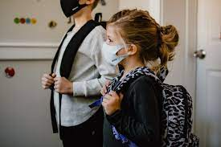

OBIETTIVI Corso esperienziale su
PREGIUDIZI INCONSAPEVOLI - UNCONSCIOUS BIAS
Strumenti di contenuto per lo sviluppo della formazione all’OA
Mettere al centro l’organizing anche nel metodo affinché le persone siano valorizzate nella differenza
Dialogo, confronto, materiali, esperienze
Allenamento alla consapevolezza della pluralità organizzativa
Tecnologie, genere, inclusione, modelli innovativi: esplorare nuovi percorsi

Slide 4
PROGRAMMA Modulo organizzazione
Orario | Attività
8.30-09.00 9.00-09.30 | Mappa cognitiva del gruppo Ice break: le frasi celebri
9.30-10.00 | Primo input su organizing, ed epistemologie organizzative
10.00-11.30 | Esercitazione esperienziale – Elaborazione di punti nodali da trasformare in moduli didattici Restituzione a due livelli: la decostruzione personale e con i peer
11:30-11:45 | pausa
11.45-12.45 | Diversità, genere e generazione: far emergere i paradossi, i bias inconsci…
11.50-12.50 12.50-13.30 | Costruzione di casi individualmente e con i peer Restituzione in plenaria: peer support Chiusura –verifica + feedback online

Slide 5
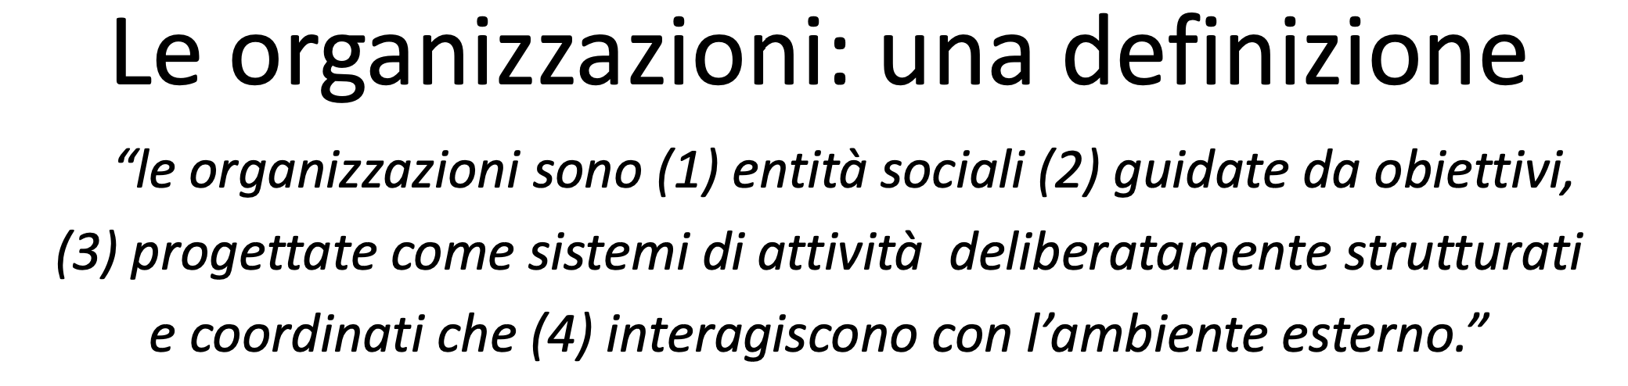
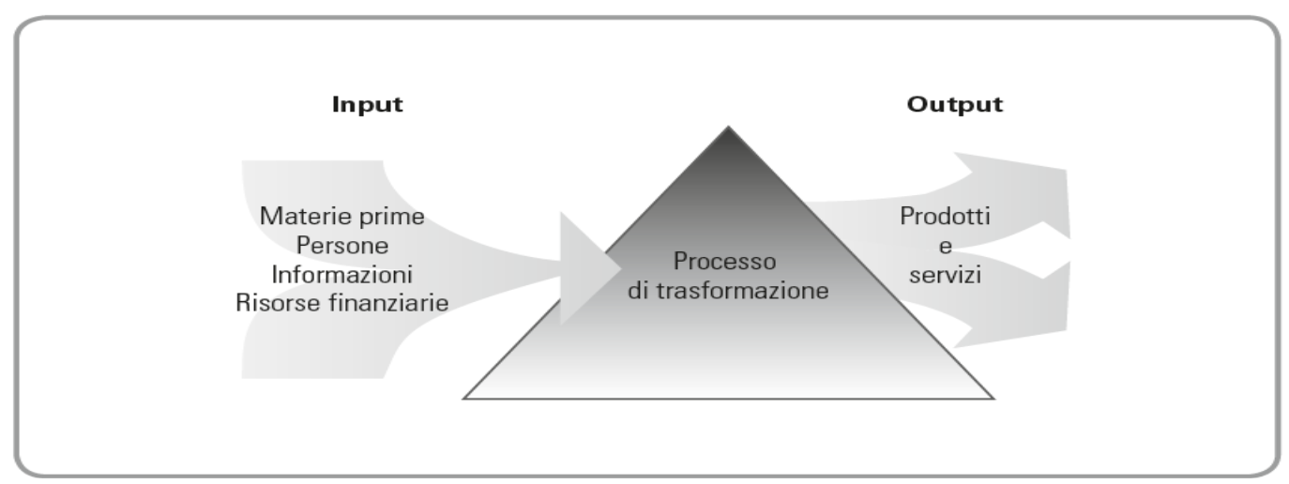

Slide 6
Organizations
                VS
                Organizing

Slide 7
Lo studio delle organizzazioni
Ambiente
cultura
Struttura sociale
Org
Struttura fisica
Tecnologia

Slide 8
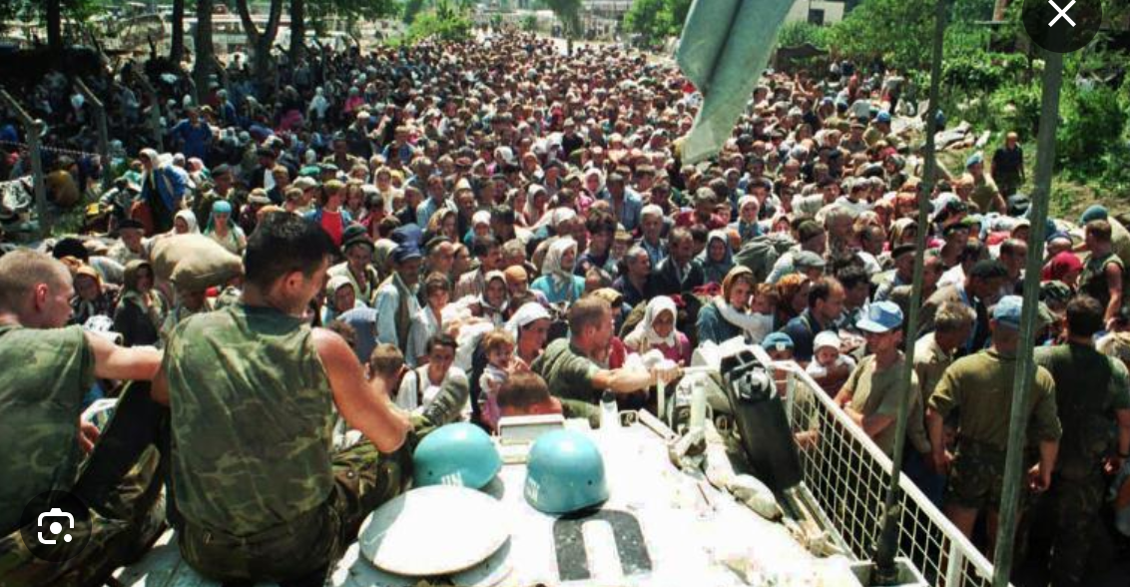
E se le organizzazioni non funzionano??

Slide 9

E se iniziassimo dalle domande?

Slide 10
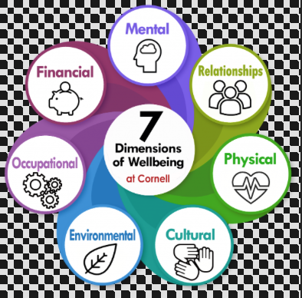
Organizzazioni e benessere?

Slide 11


Slide 12

Approcci culturali, neo colonialismo, cancel culture, diversità, paternalismo, …

Slide 13
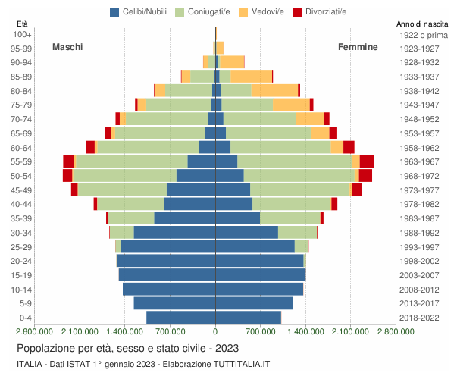
La piramide delle classi di età

Slide 14
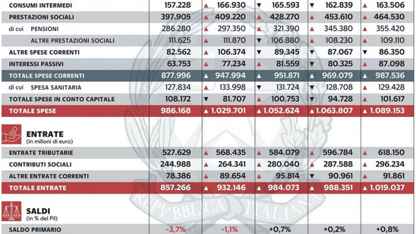

Slide 15
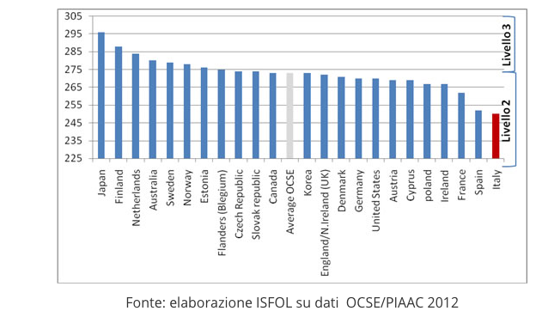
Dati PIAAC: competenze della forza lavoro

Slide 16
3+1 prospettive di teorizzazione sulle organizzazioni
Epoca | Moderna | Simbolica | Postmoderna | Cyborg-capitalismo o C. della sorveglianza
Ontologia | Oggettiva: esiste una realtà esterna e oggettiva, la cui esistenza è indipendente dalla conoscenza; il mondo esiste come oggetto che deve essere scoperto | Soggettiva la conoscenza è possibile solo attraverso una consapevolezza/esperienza soggettiva; ciò che esiste è ciò che noi crediamo esistere | Linguistica: Il mondo esiste attraverso le rappresentazioni nel discorso, nella scrittura e negli artefatti. Scompaiono i «referenti», rimane la rappresentazione | Algoritmo: La realtà è l’esito di dati (macchine) che possono essere catturati più dalle tecnologie che dagli umani (realtà aumentata);
Epistemo-logia e metodi | Positivista: necessaria una concettualizzazione e una misurazione affidabile e ripetibile nel tempo. La conoscenza si accumula e permette il progresso (razionalità) Metodi: quantitativi: regressioni, varianze, path analysis | Interpretativa: dipende dal soggetto che conosce e può essere compresa solo dal punto di vista degli individui direttamente coinvolti. La «verità» è una costruzione sociale Metodi: osservazione partecipante, interviste etnografiche | Riflessività: possiamo conoscere in modo autoreferenziale, ci sono solo oggettivizzazioni. La conoscenza è un gioco di potere: i significati sono instabili. La verità è una maschera. Metodi: analisi critica; decostruzione | Machine learning: approccio conoscitivo si affida alle tecnologie del controllo (es. controllo con sensori e telecamere) e ad algoritmi in grado di rappresentare i dati secondo modelli definiti. Metodi: analisi critica, debunking, big data, analisi politica
Prodotto conosce-nza | leggi universali che governano le organizzazioni e le loro performance, standardizzazione | Costruite dai membri/descrivere i modi | Testi /decostruzione | Algoritmi e studi affidati a dati estratti da database

Slide 17
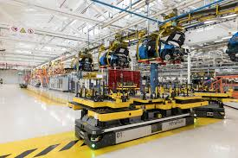

Slide 18
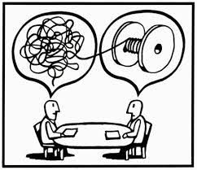

Slide 19
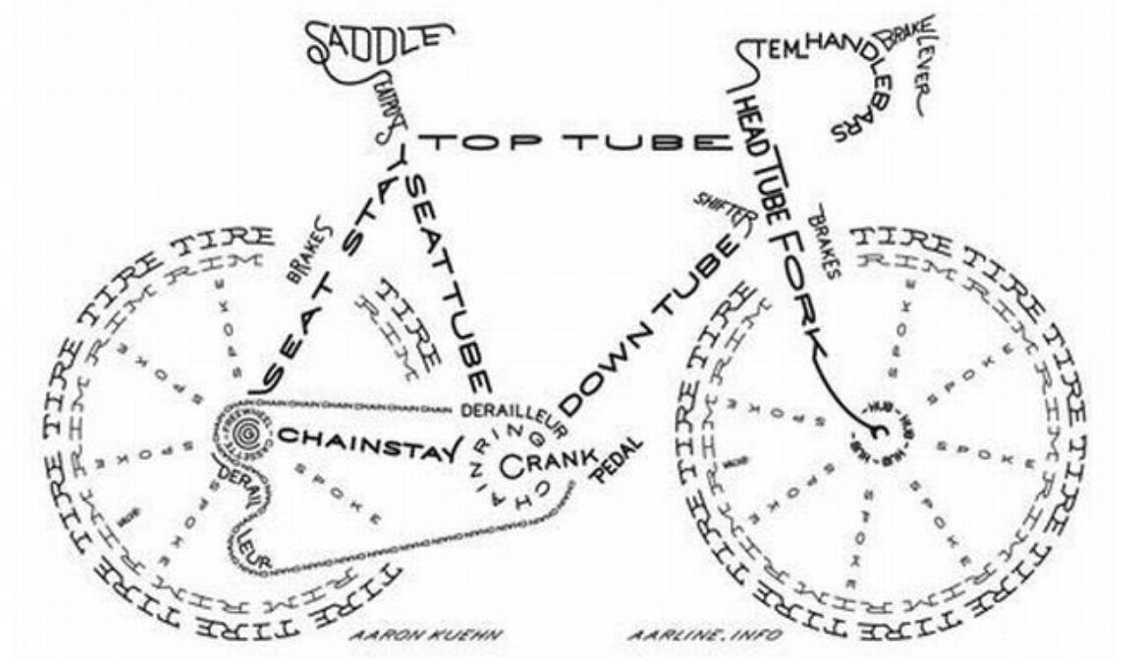

Slide 20
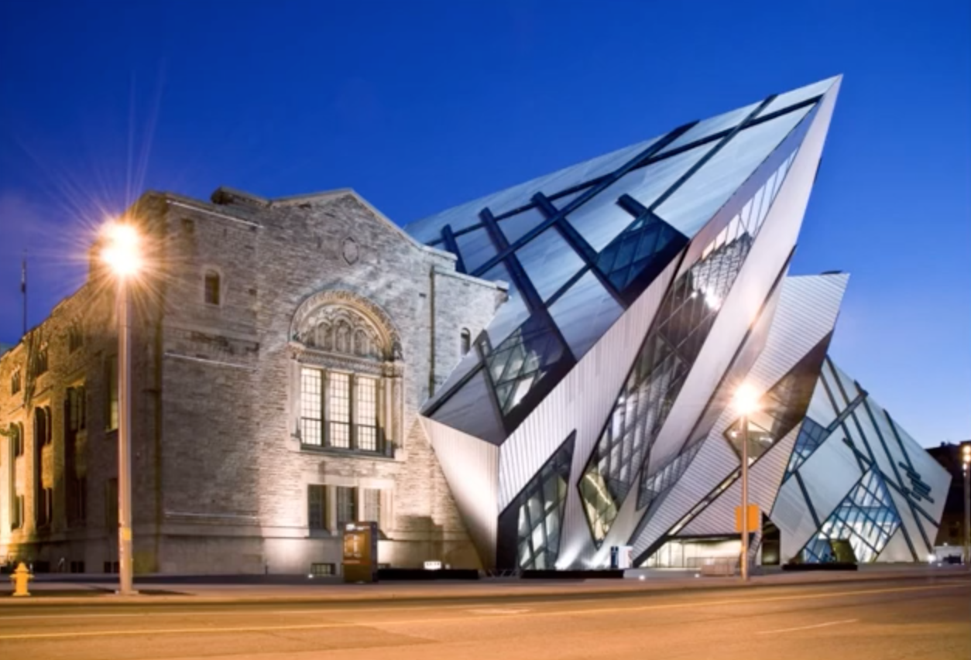
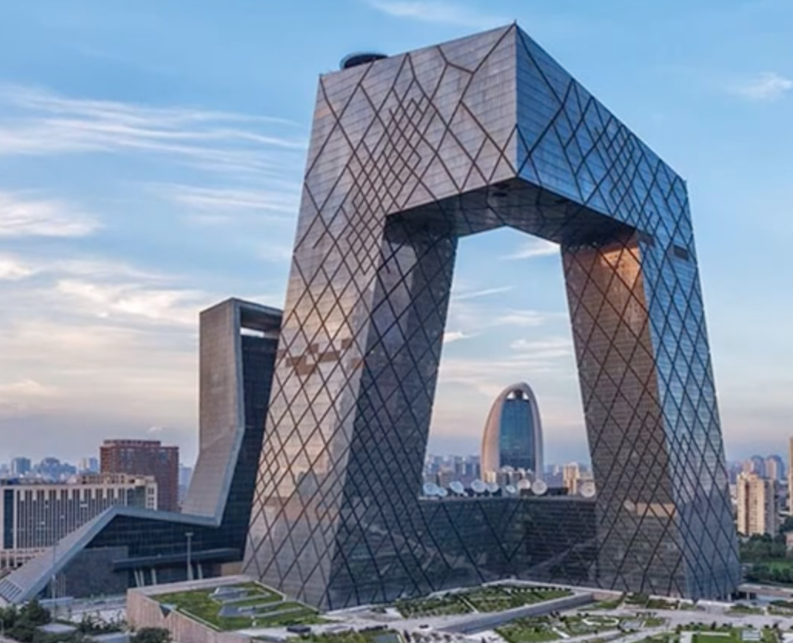

Decostruire come metodo…
In una società post-moderna si attinge dal repertorio della “modernità” e del “simbolico” che strutturalmente sono legati al “maschile” (attraverso le pratiche di costruzione sociale).
Collettivamente possiamo agire sulle pratiche di de-costruzione e ciò può liberarci da ciò che è apparentemente incontrovertibile.
Le pratiche possono mettere in comune un “metodo” che è ad un tempo apertura ad un “agencement” e una occasione di “formativeness” che mettiamo in comune.

Slide 21



Le pratiche nelle organizzazioni 1/2 (Acker, 1990)
Le pratiche organizzative permettono di ri-creare una divisione sociale del lavoro che si cristallizza nelle organizzazioni in gerarchie e poteri, sulla base dei profili di genere e delle diversità in generale;
Le pratiche organizzative supportano la produzione di simboli, immagini e forme di pensiero che esplicano, giustificano e contrappongono queste divisioni rendendole funzionali alla cultura organizzativa dominante (maschile);
Le organizzazioni sono lo spazio più conservatore delle nostre società perché vincolano l’interazione tra individui in una molteplicità di forme che devono perpetuare il dominio e la struttura gerarchica (subordinazione);

Slide 22
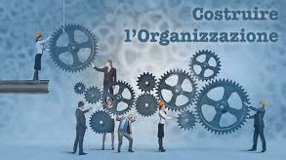
Il ruolo delle pratiche nelle organizzazioni 2/2 (Acker, 1990)
Le persone nelle organizzazioni sono spinte a posizionarsi rispetto alle diversità (e al genere in particolare) attraverso sistemi taciti/simbolici/istituzionali di aspettative rispetto al linguaggio, all’abbigliamento, alla rappresentazione di sé affinché si venga riconosciuti quali membri (“di genere”) o in relazione ad una certa caratteristica/posizione nell’organizzazione;
N.B. Le nostre organizzazioni sono storicizzate e cristallizzate intorno a logiche organizzative misurate sui tempi, corpi e modelli di desiderio maschili.

Slide 23
Scegliamo assieme alcune questioni da elaborare didatticamente
Questione | Tutor | Metodo/i
Settori produttivi | Laura G. | l.gigli3@
Società di persone e di capitali | Laura R. | l.ragni8@studenti.unimc.it
Comunicazione interna | Antonella | Antonella.dimaso8@gmail.com
Bilancio di esercizio | Alessandro | a.rambelli@
Leasing | Francesca | f.marziali9@

Slide 24
Prospettiva Moderna
Adam Smith: la fabbrica degli spilli (anche la signora Raku)
Karl Marx: il problema del ”potere” e del “conflitto sociale”
Durkheim: organizzazione formale ed informale
Max Weber: potere tradizionale, carismatico, razionale-legale (burocrazia dalle organizzazioni industriali alla società, rischio iron cage)
Taylor, Fayol, Barnard
Bertalanffy (macro/meso/micro)
Tavistock Institute (Human relations)

Slide 25
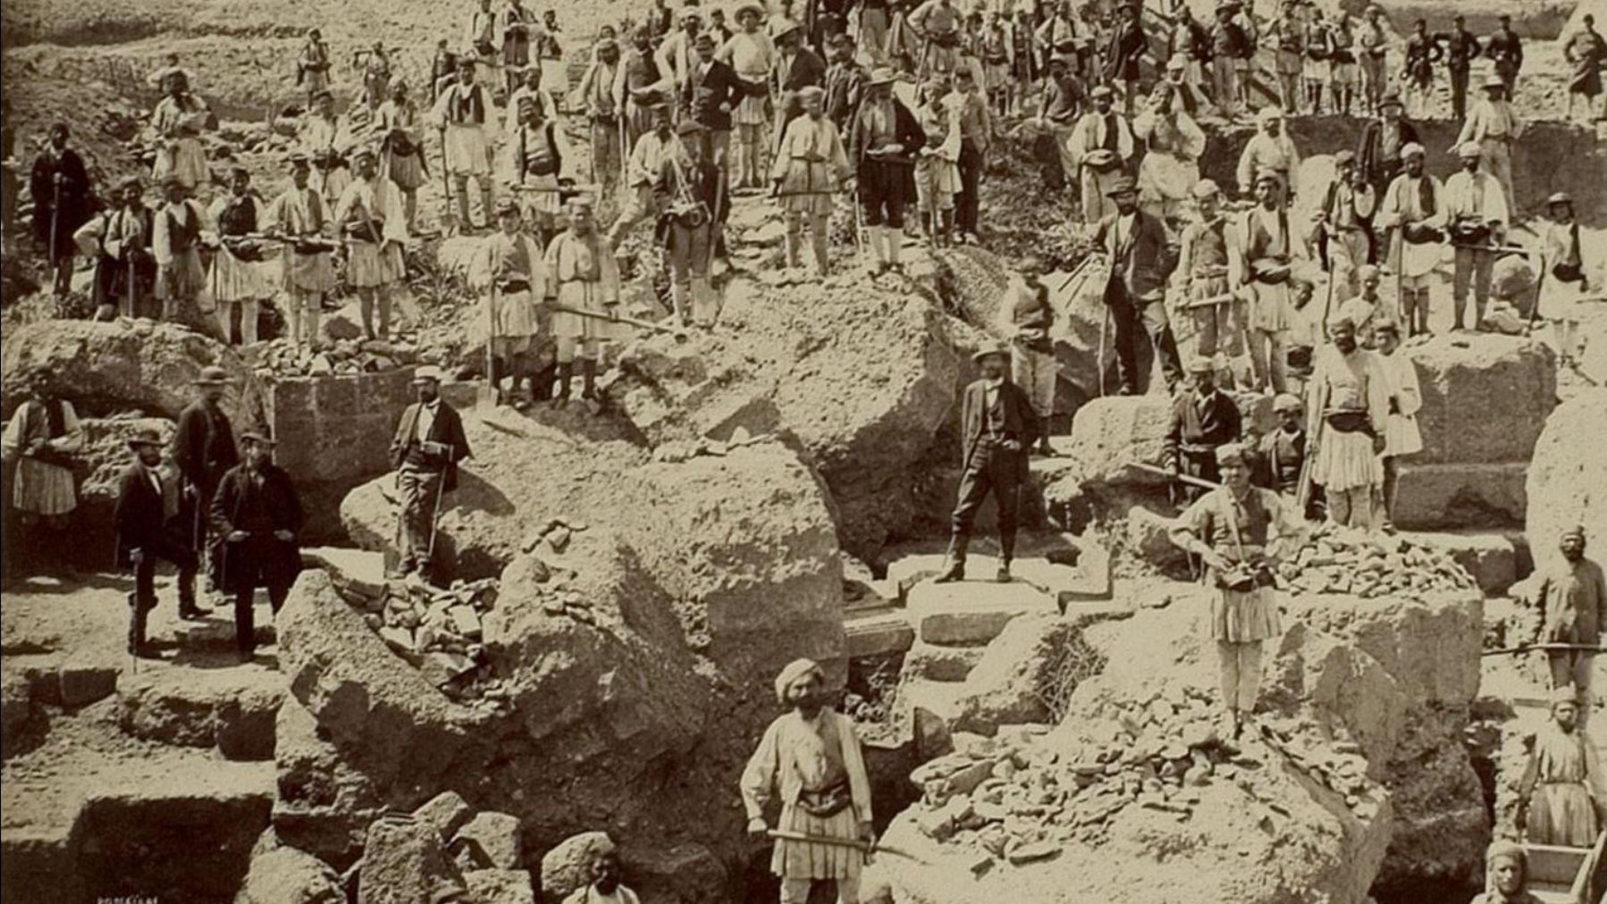

Slide 26
ProspsettivaSimbolica
Thomas: la profezia che si auto avvera
Berger & Luckmann: ordine sociale dipende dalle interpretazioni (costruzione sociale: esteriorizzazione, oggettivizzazione, interiorizzazione)
Weick: O. assumono forma delle mappe cognitive dei componenti (organizing; enactment, sensemaking)
Selznick: organizzazione e istituzione, neoistituzionalismo
Geertz: cultura, una scienza interpretativa in cerca di significati (thick description)

Slide 27
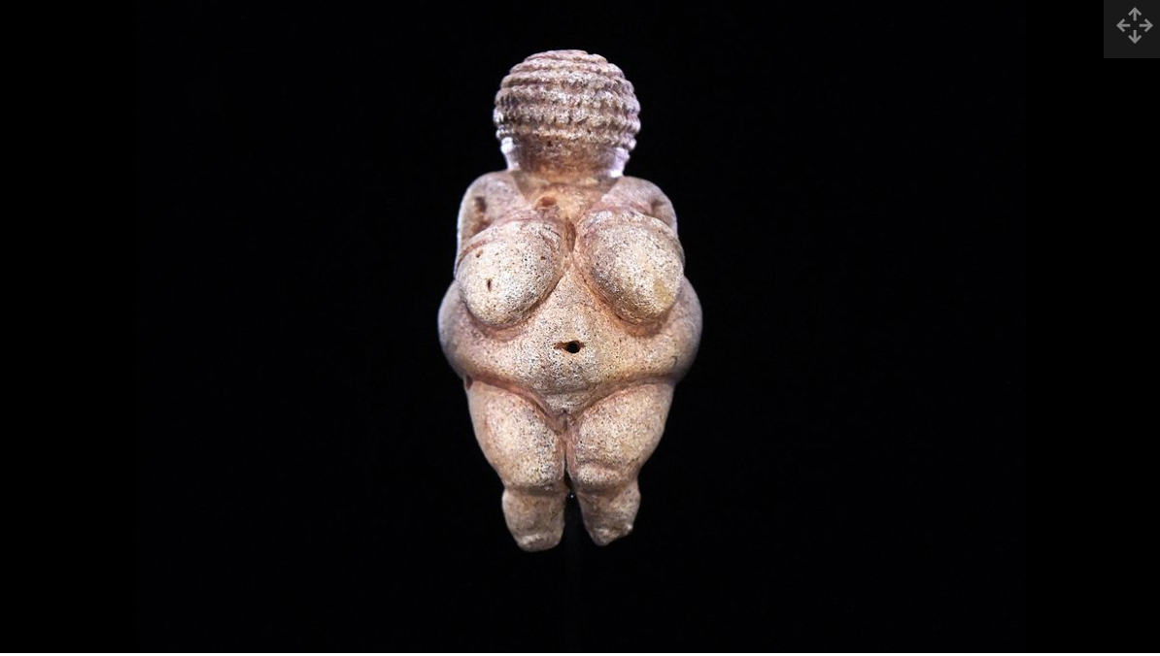
Venere di Willendorf, 24-26k anni fa

Slide 28
Prospettiva Postmoderna
Van Maanen: Storytelling, realiste, confessionali, impressioniste
Clifford e Marcus: multisited ethnography
Antropologia: rischio della pazialità e del neocolonialismo
Lyotard: “La condizione postmoderna” Mito del progresso la grande narrazione
Latour: scienza e tecnologia esito di processi sociali. Network umani e non-umani, repubblica degli oggetti
Foucault: conoscenza e potere
Donna Haraway: Linguaggio e minoranze, cyborg (inclusione e diversity management*)
*Il 28 marzo incon tro su diversity management…

Slide 30
Prospettiva del Cyber-capitalismo
Shoshana Zuboff: capitalismo della sorveglianza
Science and Technologies Studies (STS): la scienza non è democratica
*Il 28 marzo incon tro su diversity management…

Slide 31
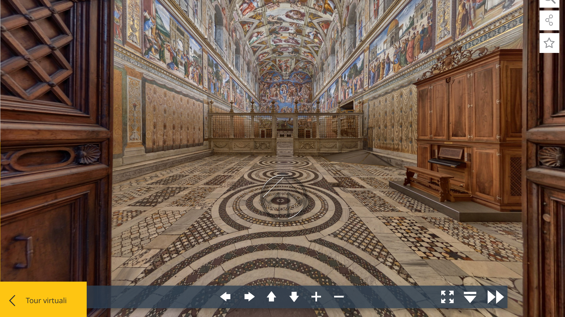

Slide 32


Slide 33


Slide 34
Scegliamo assieme alcune questioni da elaborare didatticamente
Questione | Tutor | Metodo/i

Slide 35
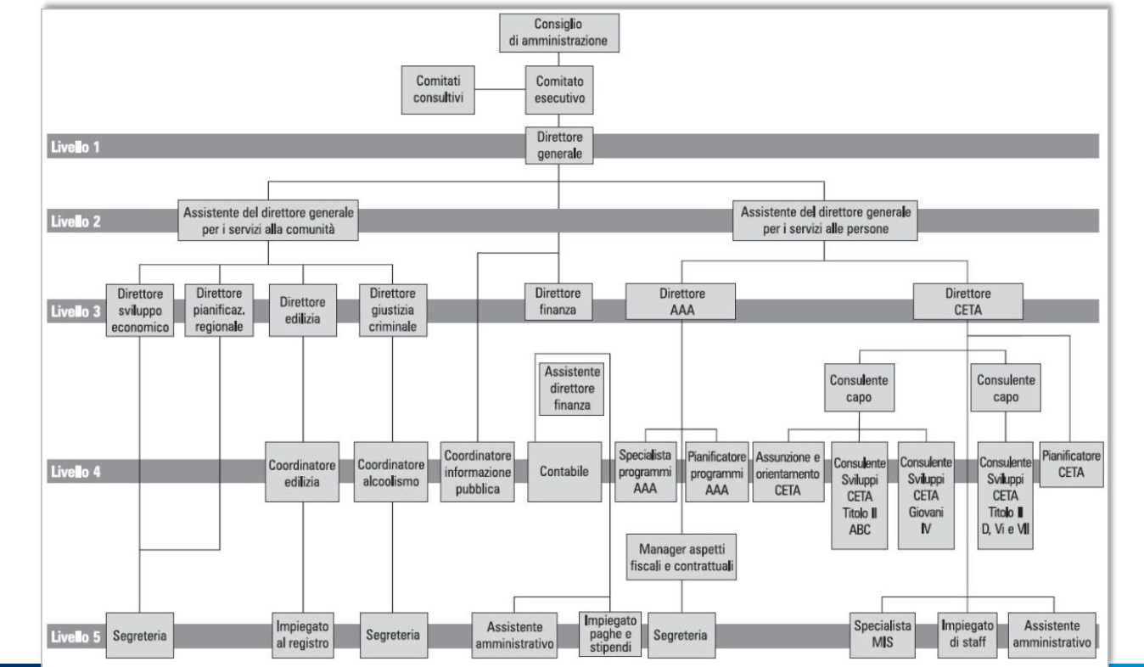
Macro
Meso
MICRO

Slide 36
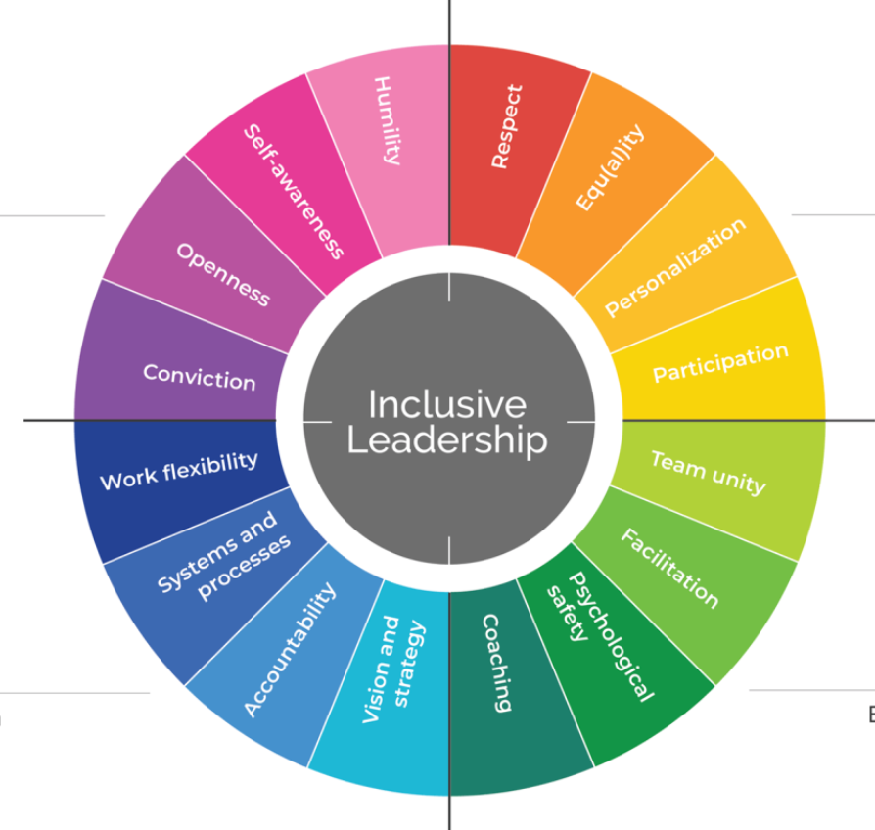
Diversità e differenze nelle organizzazioni

Slide 37
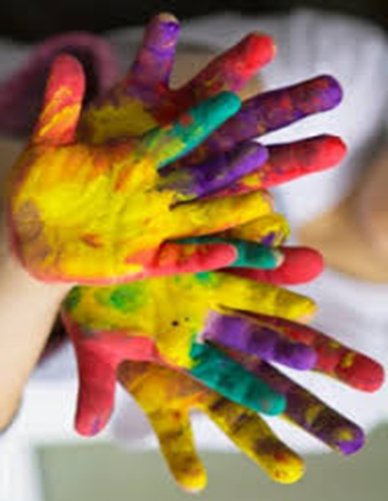
DI QUALI DIFFERENZE PARLIAMO
La Mappa delle Differenze nel
Lavoro
Utile per sviluppare la consapevolezza sui pregiudizi sia soggettivi che organizzativi
ORGANIZZAZIONE AZIENDALE
Funzione
Lavoro in presenza e da remoto-orari
SECONDARIO
Competenze
Stato civile
Residenza
Reddito
Competenze
profes-
sionali
PRIMARIO
manageriali
Famiglia
Lingua
Età
Abitudini
di
Genere
origine
Radice
PERSONALITA’
Orienta-
menti
etnica
Area/
Anzianità
Aspetto
sessuali
Dis-abilità
Religione
Divisione/
aziendale
Esperienza
Gruppo
lavorativa
Titolo di studio
Sede di lavoro
Sindacalizzazione

Slide 38
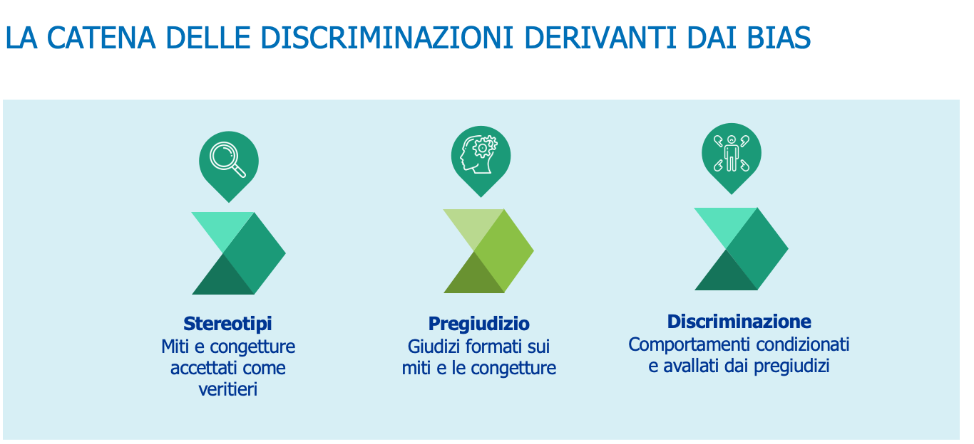

Slide 39
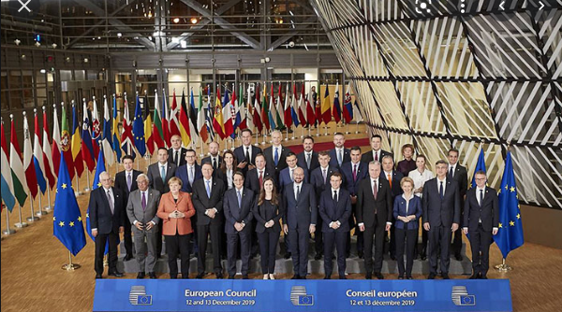
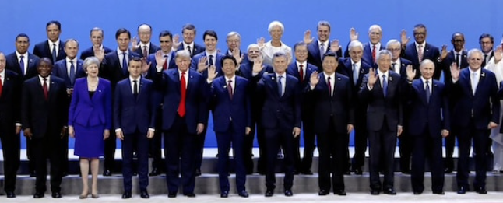
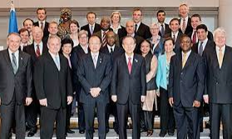

Slide 40

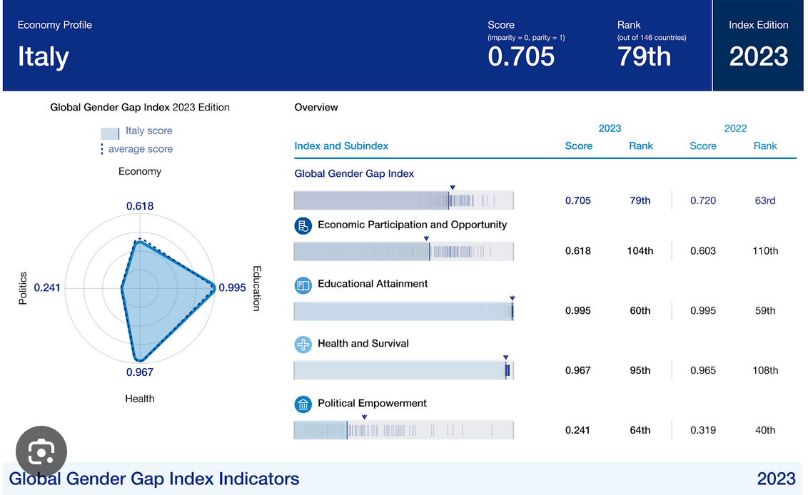
Global Gender Gap: la “performance” dell’Italia
Nel report 2023 l’Italia presenta i seguenti indici (su 153 paesi):

Slide 41
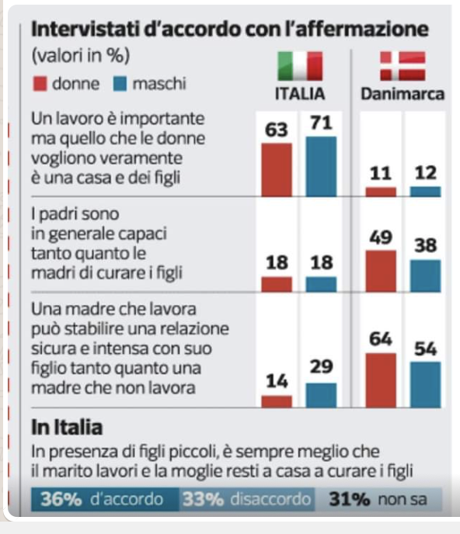
Una questione di cultura???

Slide 42
Lavoro d’aula: atereotipi Femminile vs. Maschile
Femminile:
Maschile:

Slide 43
Cosa cambierebbe nella mia giornata se stamattina mi fossi svegliata/o del sesso opposto?

Slide 44
Stereotipi nelle professioni
A chi pensi se dico:
Uomo Donna
Assessore
Atleta
Baby sitter
Barbiere
Barista
Chef
Carabiniere
Estetista
Ingegnere
Insegnante
Manager
Militare
Pompiere
Presidente
Psichiatra
Taxista
Ecc.

Slide 45
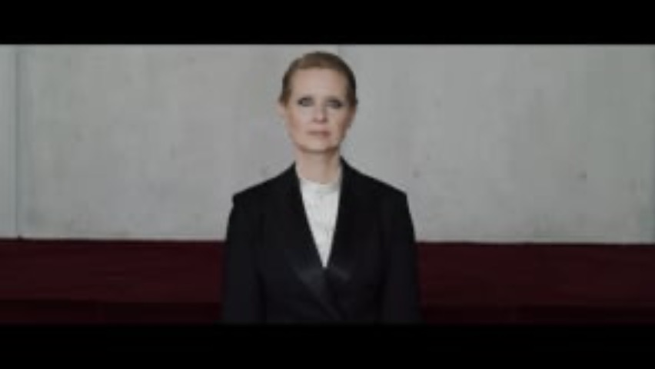
https://player.vimeo.com/video/393253445?app_id=122963

Slide 46
Il caso della Pubblicità Lines
https://www.youtube.com/watch?v=Ax2D04_DBes

Slide 47
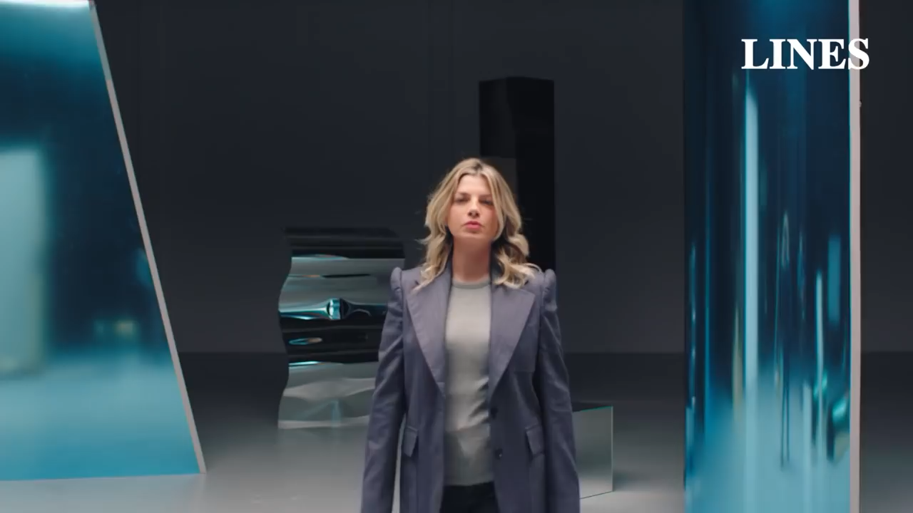
https://www.youtube.com/watch?v=dNVuq2xp6B0

Slide 48
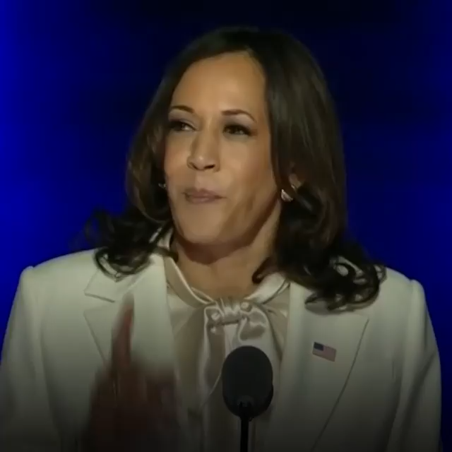

Slide 49






Slide 50
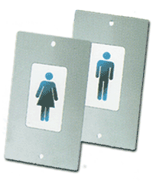
Il genere è un modo di classificare gli individui, definendo attitudini e attività appropriate per ogni categoria sessuale.
È una costruzione sociale.

Slide 51

Il genere è un costrutto relazionale.
Viene costruito e riprodotto attraverso le interazioni tra gli attori sociali.

Slide 52

Donne non si nasce,
si diventa
Simone de Beauvoir, Il secondo sesso, 1949

Slide 53

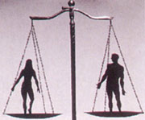
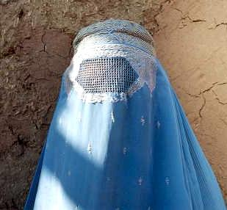
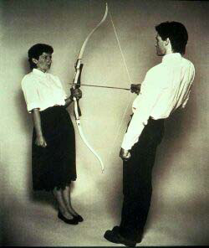

Genere & Potere
L’utilizzo del concetto di Genere risponde all’esigenza di definire quanto vi è di socialmente costruito nella disuguaglianza sessuale, quanto vi è di non biologicamente dato nella relazione di disparità tra uomini e donne.

Slide 54
GENERE E ORGANIZZAZIONI 1/2 (Acker, 1990)
Le organizzazioni attraverso le loro pratiche quotidiane permette di creare divisioni (gerarchie, poteri) sulla base dei profili di genere;
Supportano la produzione di simboli, immagini e forme di pensiero che esplichino, giustifichino e contrappongano queste divisioni;
Consentono l’interazione tra individui in una molteplicità di forme che perpetuino dominio e subordinazione;

Slide 55
GENERE E ORGANIZZAZIONI 2/2 (Acker, 1990)
un posizionamento di genere delle persone all’interno delle organizzazioni (dunque l’adozione di un linguaggio, un abbigliamento, un’immagine di sé, quale membro “di genere” dell’organizzazione);
una più generale logica organizzativa misurata sui tempi, i corpi ed un modello di desiderio maschili.

Slide 56
GENERE E CULTURA ORGANIZZATIVA
Le culture organizzative possono differenziarsi lungo diversi assi (gerarchia, innovazione), tra cui i “diritti di cittadinanza di genere” (Gherardi, 1996) che esse concedono alle donne e al femminile;
nel lavoro, vige un subtesto di genere che richiede, specie alle donne, una specifica competenza: gestire la propria identità di genere all’interno di un mondo professionale declinato (quasi sempre) al maschile (Balbo, 1978; Bruni e Gherardi, 2001).

Slide 57
Alcuni esempi di “iniquità” nel MdL
Tre ambiti di esempio:
Reclutamento e Selezione
Se serve una persona tranquilla, adattabile, puntuale, paziente, ci si orienta verso una donna; se serve una persona creativa, con piglio l’orientamento è verso un uomo
Le professioni in ambito tecnico sono considerate “da uomini”
Non è ancora scomparsa la pratica delle “dimissioni in bianco”
Sul posto di lavoro
Difficoltà ad accettare una donna come capo da parte degli uomini (non riconoscimento della leadership femminile)
Il contributo delle donne è considerato migliore sul piano qualitativo
La maternità è considerata un costo a 360°
Carriera
Gli uomini “capo” tendono a:
  preservare il sistema di potere che li ha sostenuti e portati ai vertici
  utilizzano la cooptazione (maggior successo delle donne se la selezione è per concorso)
  Spesso hanno idee stereotipate/tradizionali della relazione donne-lavoro

Slide 58

I principali fenomeni legati al genere nelle organizzazioni:
Consistente entrata delle donne nel mercato del lavoro
Persistenza di fenomeni di discriminazione (selezioni, pay gap..)
Persistenza di forme di segregazione orizzontale (sex-typing)
Persistenza di forme di segregazione verticale (glass ceiling)

Slide 59

Segregazione occupazionale di genere
Segregazione
VERTICALE:
La concentrazione delle donne e degli uomini in diversi gradi, livelli di responsabilità o posizioni.
Le donne nella nostra società fanno più fatica ad occupare posizioni apicali nelle
aziende e nelle istituzioni
(soffitto di cristallo)
Segregazione ORIZZONTALE:
La concentrazione di donne e uomini in diversi settori e occupazioni.
Notes:
59

Slide 60
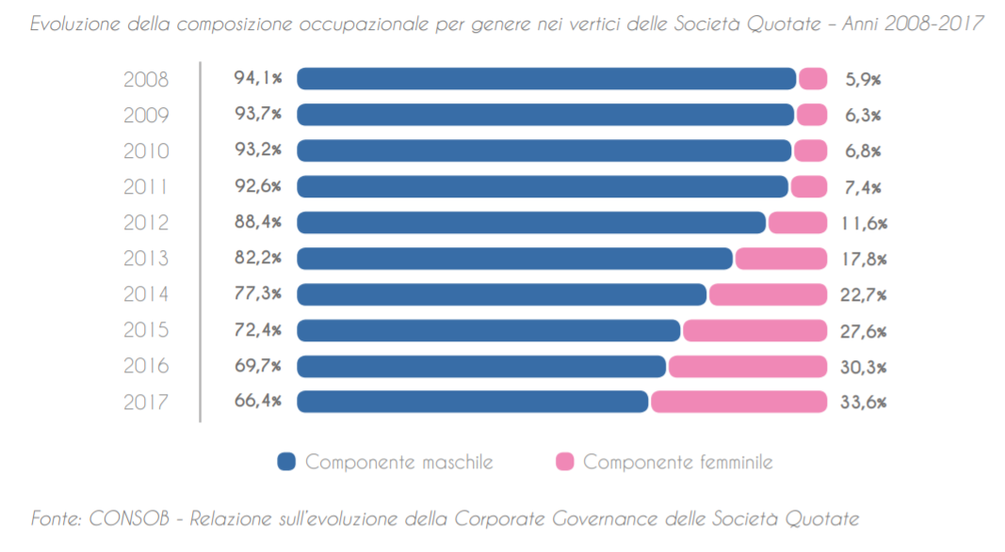
I numeri della segregazione verticale

Slide 61
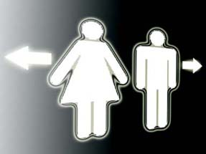
Le principali spiegazioni
Differenze funzionali
Differenze strutturali
Socializzazione primaria
Culture di genere

Slide 62

Le soluzioni
Equipaggiare le donne
Creare Pari Opportunità
Valorizzare la differenza
Rivedere i modelli culturali

Slide 63
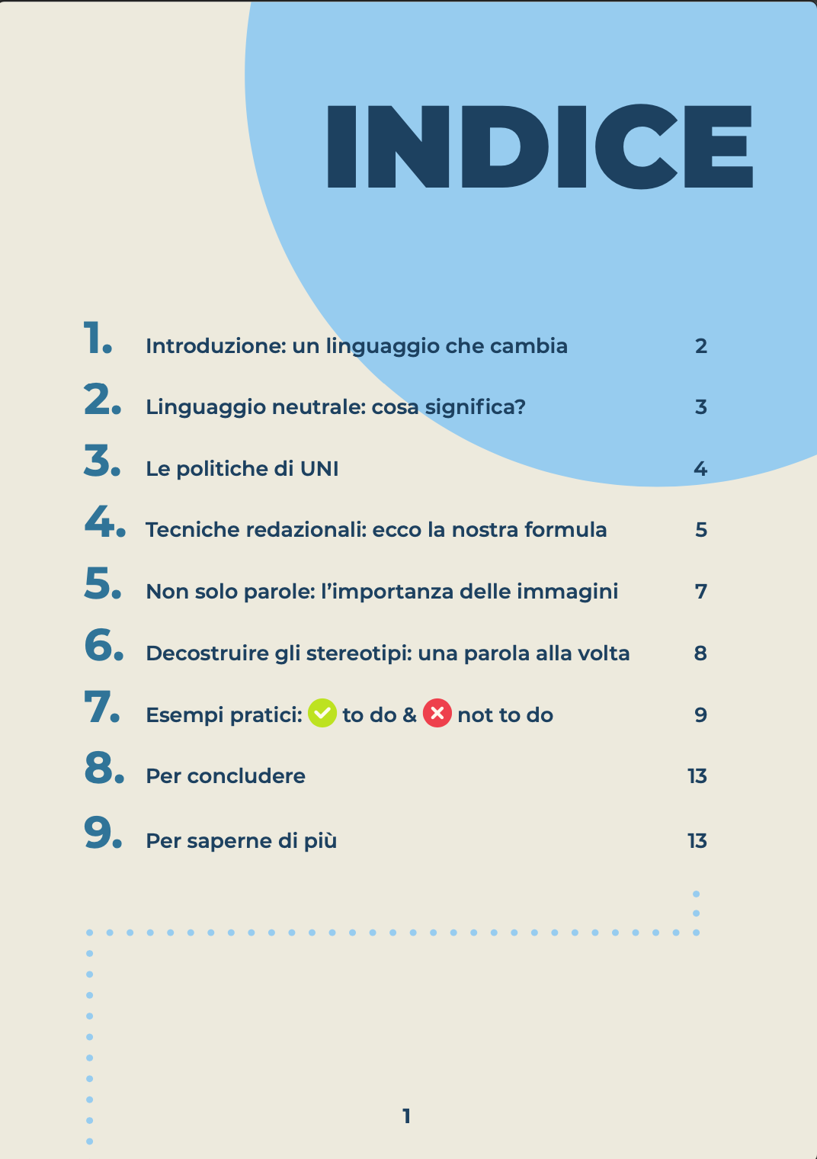

Slide 64
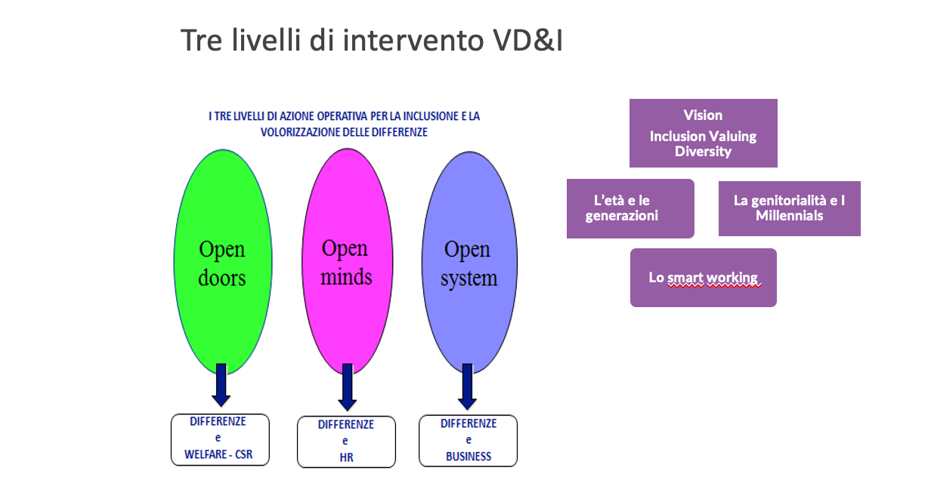

Slide 65

Inclusione e valorizzazione.
Tre livelli di approccio alla gestione delle differenze: personalità, genere, generazioni, etniche, professionali, dis-abilità, orientamento sessuale, culturali, religiose:
perchè ogni persona possa dare il meglio di sé
perchè sia condizione di sviluppo del business
Open
System
Open Mind
Open Door

Slide 66
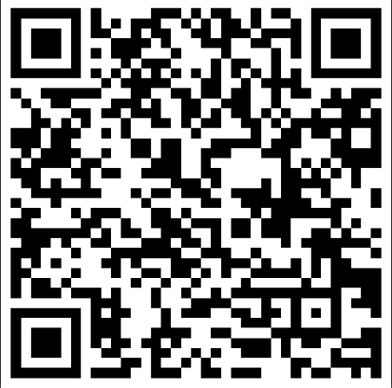
Grazie!
Se volete farmi arrivare un vostro feedback, qui un QR!! alberto.zanutto@unimc.it

